Slide 1


مقرر برمجة تطبيقات (1)
أ.د. أماني فوزي محمد بدوي الجمل

Slide 2
الفصل الرابع
مقرر برمجة تطبيقات (1)
أ.د. أماني فوزي محمد بدوي الجمل

Slide 3





الفصل الرابع
الوسائل والخصائص

Slide 6




Slide 7



Slide 8


Slide 10
أستاذ سيد
محاسب في مصنع
عندة مشكلة
تفتكر لو إنتة مكان أستاذ حمادة هتفضل تدخل كل البيانات دي بطريقة الاكسيل التقليدية ولا البرمجة قدمتلنا حل تاني ؟
Notes:
أستاذ حمادة ده محاسب في مصنع بيتعامل مع بيانات كتير للعمال وعايز طريقة منظمة اكتر واحسن شوية بدل ما كل مره يجي يسجل العامل في خلية ورقمة في خلية ورقمة القومي في خلية ويفضل يعمل كدا مع كل عامل

Slide 11
InputBox
الوسيلة
تعمل على إظهار رسالة للمستخدِم، ولكن عن طريقها يستطيع المستخدِم إدخال قيمة ما عبر صندوق إدخال القيم، ولدينا نوعان منها.
تفتكر لو إنتة مكان أستاذ سيد هتفضل تدخل كل البيانات دي بطريقة الاكسيل التقليدية ولا البرمجة قدمتلنا حل تاني ؟

Slide 12
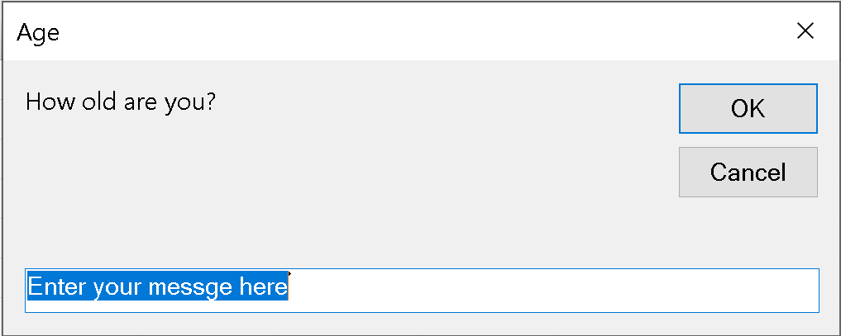
InputBox
الوسيلة
Input box
تعمل على إظهار رسالة للمستخدِم، وعن طريقها يستطيع المستخدِم إدخال قيمة ما عبر صندوق إدخال القيم، ولدينا نوعان منها.

Slide 13

Input box
Inputbox
Abblication.Inputbox
للغة الفيجوال بشكل عام
عنصر من ناصر برنامج الاكسيل

Slide 14


Inputbox ( prompt , [title] , [default] , [ xpos ] , [ ypos ] , [ helpfile , context ] )
Abblication.Inputbox
( prompt , [title] , [default] , [ left ] , [ top ] , [ helpfile , context ] , [ Type ] )
نص الرسالة

Slide 15
Inputbox ( prompt , [title] , [default] , [ xpos ] , [ ypos ] , [ helpfile , context ] )
Abblication.Inputbox
( prompt , [title] , [default] , [ left ] , [ top ] , [ helpfile , context ] , [ Type ] )
نص الرسالة
العنوان

Slide 16
Inputbox ( prompt , [title] , [default] , [ xpos ] , [ ypos ] , [ helpfile , context ] )
Abblication.Inputbox
( prompt , [title] , [default] , [ left ] , [ top ] , [ helpfile , context ] , [ Type ] )
نص الرسالة
العنوان
القيمة الافتراضية للإدخال

Slide 17
يحددان الموقع لظهور صندوق الإدخال علي الشاشة
Inputbox ( prompt , [title] , [default] , [ xpos ] , [ ypos ] , [ helpfile , context ] )
Abblication.Inputbox
( prompt , [title] , [default] , [ left ] , [ top ] , [ helpfile , context ] , [ Type ] )
نص الرسالة
العنوان
القيمة الافتراضية للإدخال
الموقع الأفقي
الموقع الشمالي

Slide 18
يمكنك من وضع ملف مساعدة يستطيع المستخدم قرائتة
Inputbox ( prompt , [title] , [default] , [ xpos ] , [ ypos ] , [ helpfile , context ] )
Abblication.Inputbox
( prompt , [title] , [default] , [ left ] , [ top ] , [ helpfile , context ] , [ Type ] )
نص الرسالة
العنوان
القيمة الافتراضية للإدخال
الموقع الأفقي
الموقع الشمالي
المساعدة

Slide 19
نوع البيانات المدخلة | القيمة | Data Type
معادلة | 0 | Fourmla
رقمي | 1 | Numper
نص | 2 | String ( Text )
قيمة منطقية ( True Or False ) | 4 | Logical value ( True Or False )
خلية أو مجال من الخلايا | 8 | Range
قيمة خطأ, كما أخطاء الإكسيل مثلا الخطأ ( #N/A ) | 16 | Erorr value
مصفوفة من القيم | 64 | Array of values
نحدد به نوع البيان المطلوب ادخاله
Inputbox ( prompt , [title] , [default] , [ xpos ] , [ ypos ] , [ helpfile , context ] )
Abblication.Inputbox
( prompt , [title] , [default] , [ left ] , [ top ] , [ helpfile , context ] , [ Type ] )
نص الرسالة
العنوان
القيمة الافتراضية للإدخال
الموقع الأفقي
الموقع الشمالي
المساعدة
نوع البيانات المدخلة

Slide 20
نوع البيانات المدخلة | القيمة | Data Type
معادلة | 0 | Fourmla
رقمي | 1 | Numper
نص | 2 | String ( Text )
قيمة منطقية ( True Or False ) | 4 | Logical value ( True Or False )
خلية أو مجال من الخلايا | 8 | Range
قيمة خطأ, كما أخطاء الإكسيل مثلا الخطأ ( #N/A ) | 16 | Erorr value
مصفوفة من القيم | 64 | Array of values

Slide 21
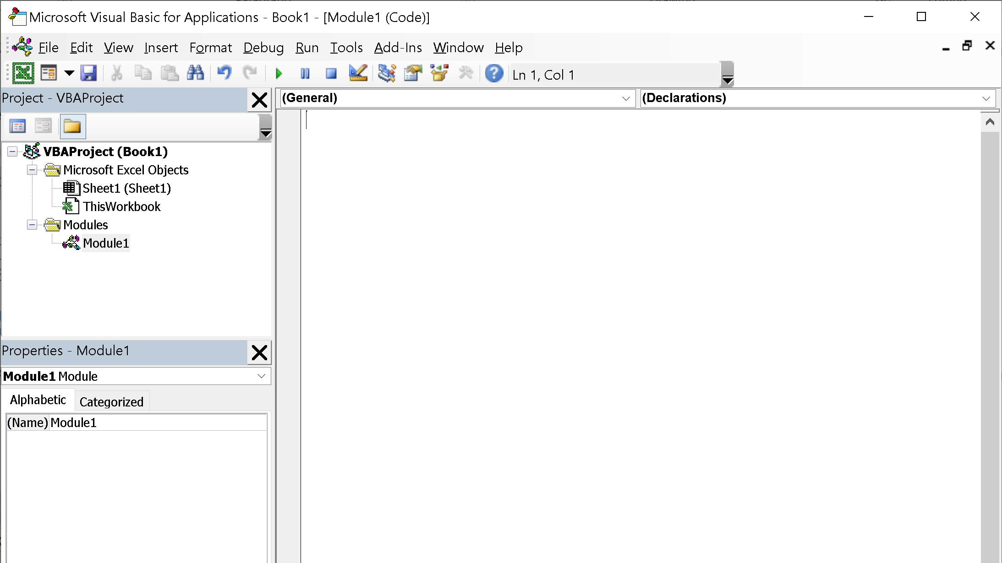
مثال علي صندوق الادخال العادي
Sub vba_inputbox()
Dim My_input As Integer
My_input = InputBox("How old are you?", "Age", "Enter your messge here")
MsgBox My_input
End Sub

Slide 22
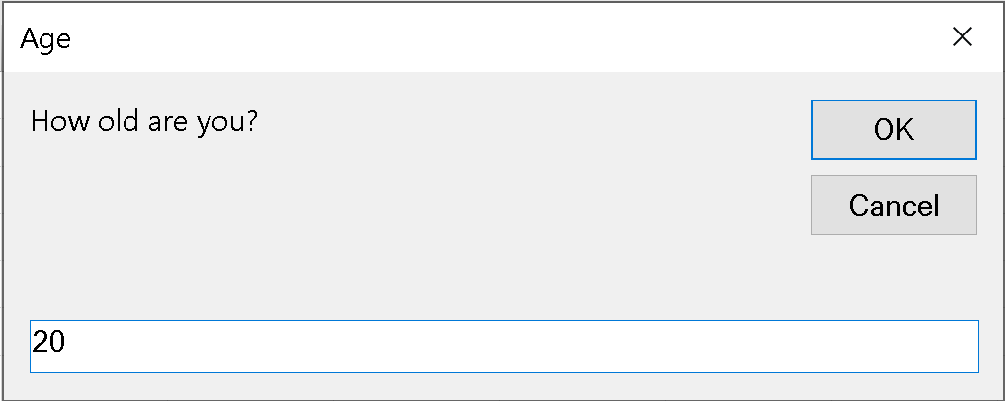
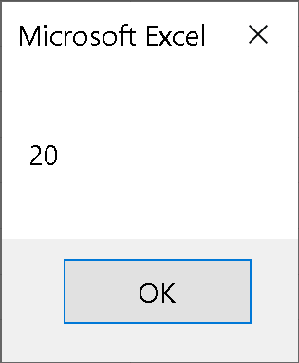
ناتج التنفيذ

Slide 23
مثال علي النوع الاول
Sub Inputbox_Type_0()
Dim My_input As Variant
My_input = Application.InputBox("Input the fourmla", "Input Box Type 0", "Enter your fourmla here", Type:=0)
MsgBox My_input
End Sub

Slide 24
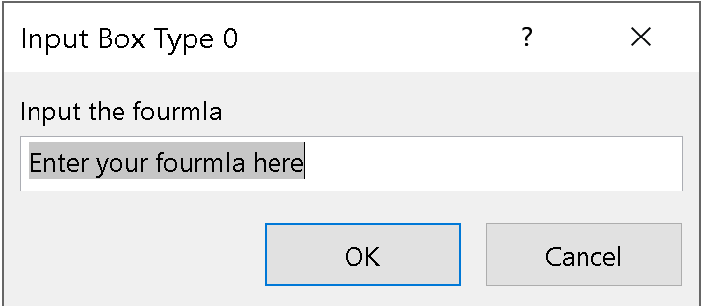
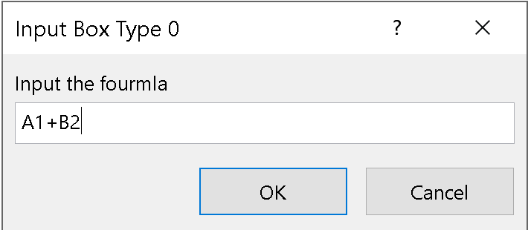
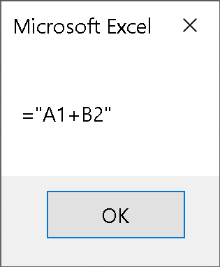
ناتج التنفيذ

Slide 25
مثال علي النوع الثاني
Sub Inputbox_Type_1()
Dim myinput As Variant
myinput = Application.InputBox("Input the number", "Input box type 1", Type:=1)
MsgBox myinput
End Sub

Slide 26
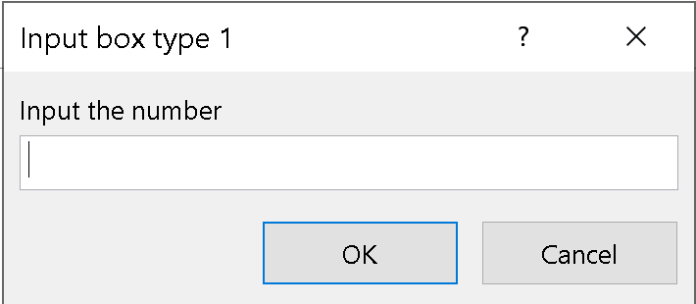
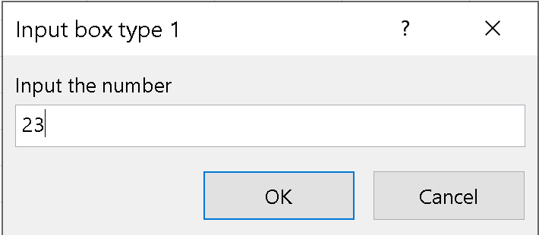
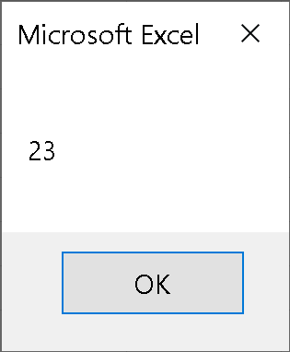
ناتج التنفيذ

Slide 27
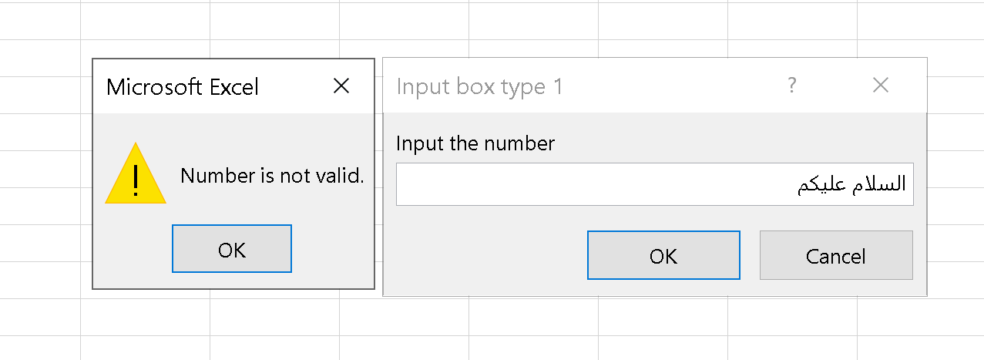
طب في حالة لو كتبت نص بدل رقم هيحصل حاجة ؟
هيظهرلك كدا

Slide 28
مثال علي النوع الثالث
Sub Inputbox_Type_2()
Dim myinput As Variant
myinput = Application.InputBox("Input the string", "Input box type 2", Type:=2)
MsgBox myinput
End Sub

Slide 29
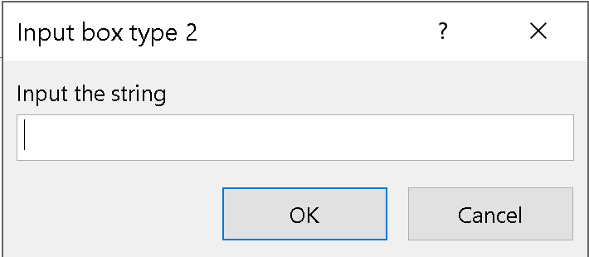
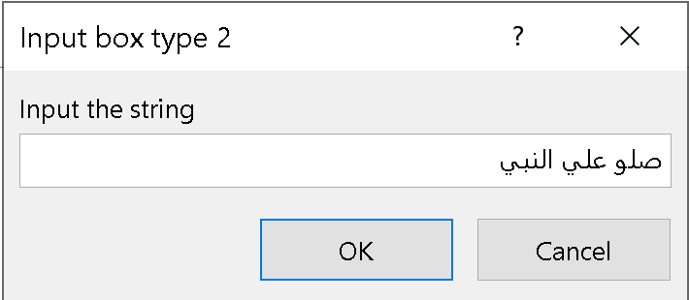
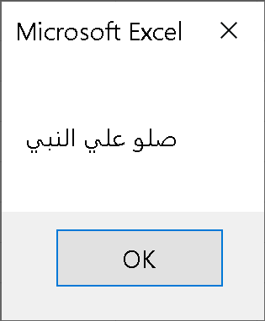
ناتج التنفيذ
Notes:
هنا هتسأل سوال وتقول طب في حالة اني كتبت رقم ايه الي هيحصل؟

Slide 30
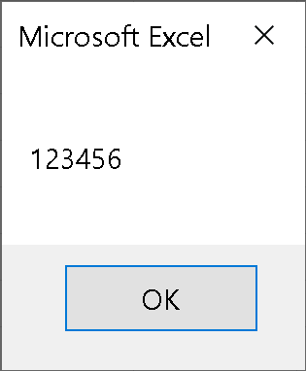
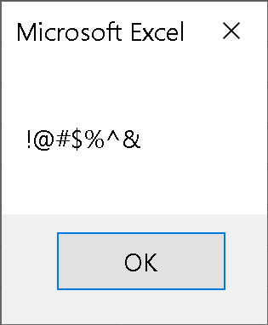
لو كتبت رقم تفتكر هيطلع ناتج التنفيذ إيه؟
الناتج
لو كتبت رموز تفتكر هيطلع ناتج التنفيذ إيه؟
الناتج

Slide 31
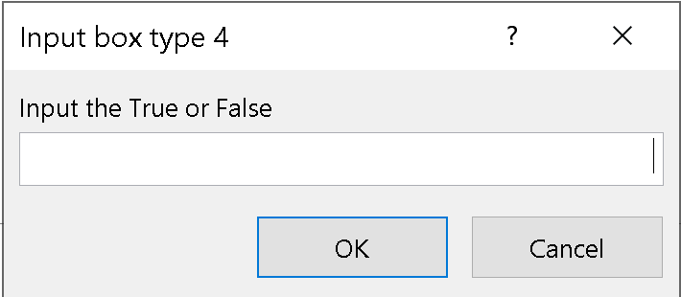
مثال علي النوع الرابع
Sub Inputbox_Type_4()
Dim myinput As Variant
myinput = Application.InputBox("Input the True or False", "Input box type 4", Type:=4)
MsgBox myinput
End Sub

Slide 32
رقم 4
logical
حالات البيان
ناتج التنفيذ
المره دي الكلام مختلف شوية
True
لأن في حاجات بتطلع الناتج في الماسدج بوكس
False
وحاجات بتطلع الناتج في الماسدج بوكس
Erorr
وحاجات بتطلع الناتج في الماسدج بوكس
الحالة
True
False
Erorr
Notes:
هنا هتسأل سوال وتقول طب في حالة اني كتبت رقم ايه الي هيحصل؟

Slide 33
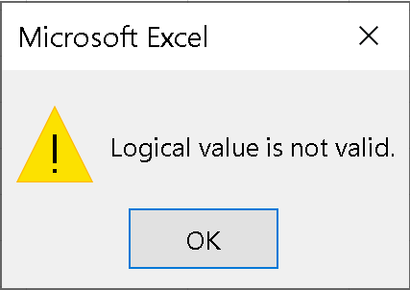
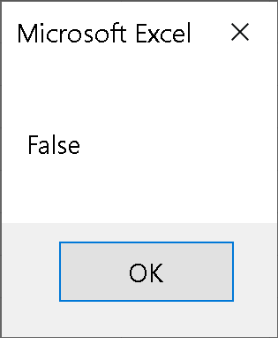

صورة الماسدج بوكس في حاله الشرط خطأ
صورة الماسدج بوكس في حاله الشرط صحيح
رقم 4
logical
حالات البيان
الحالة
الحالة
True
False
Erorr
True
True
لو كتبت
False
لو كتبت أي رقم ماعدا الصفر حتي لو الرقم سالب
Erorr
لو كتبت صفر
False
لو كتبت
لو كتبت حروف
لو كتبت رموز
صورة الماسدج بوكس في حاله الشرط فيه ايرور

Slide 34
صورة الماسدج بوكس في حاله الشرط فيه ايرور
صورة الماسدج بوكس في حاله الشرط خطأ
صورة الماسدج بوكس في حاله الشرط صحيح

Slide 35
مثال علي النوع الخامس
Sub Inputbox_Type_8()
Dim myinput As Range
Set myinput = Application.InputBox("Select the range", "Input box type 5", Type:=8)
MsgBox myinput.Address
End Sub

Slide 36
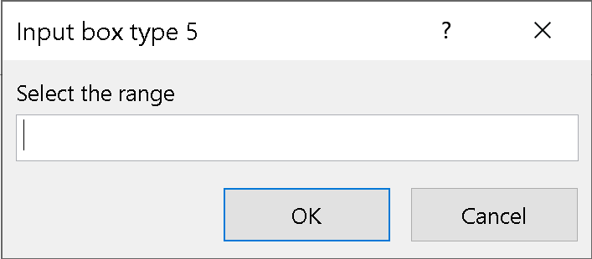
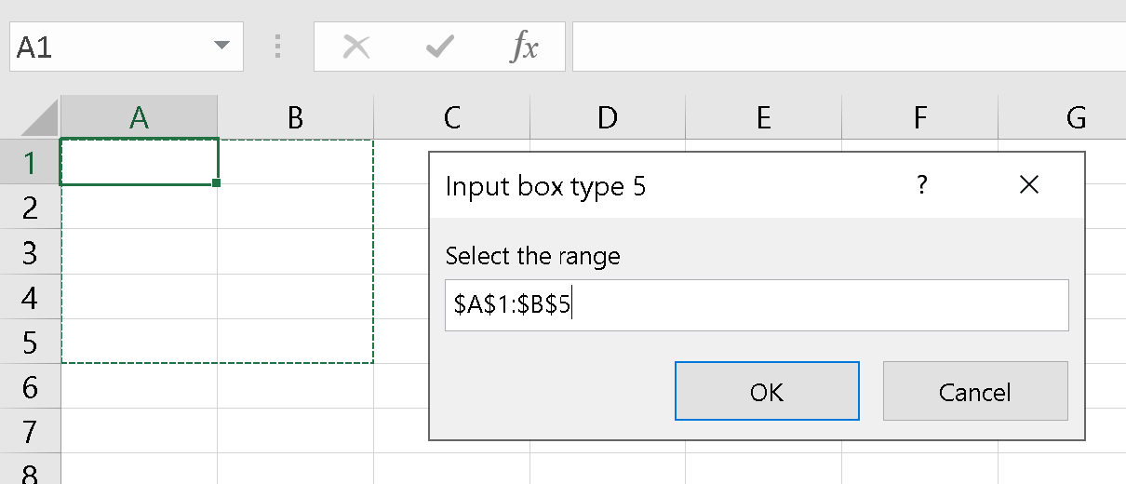
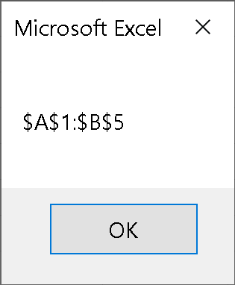
ناتج التنفيذ

Slide 37
مثال علي النوع السادس
Sub Inputbox_Type_8()
Dim myinput As Range
Set myinput = Application.InputBox("Select the range", "Input box type 5", Type:=8)
MsgBox myinput.Address
End Sub

Slide 38
ناتج التنفيذ
Notes:
هنا هتسأل سوال وتقول طب في حالة اني كتبت رقم ايه الي هيحصل؟

Slide 39
مثال علي النوع السابع
ناتج التنفيذ
Sub Inputbox_Type_16()
Dim myinput As Variant
myinput = Application.InputBox("Please input the Error", "Input box type 16", Type:=16)
Select Case myinput
Case CVErr(xlErrNA)
myinput = "#N/A error"
Case CVErr(xlErrDiv0)
myinput = "#DIV/0! error"
Case CVErr(xlErrNull)
myinput = "#Null!"
Case CVErr(xlErrName)
myinput = "#Name? error"
Case CVErr(xlErrNum)
myinput = "#Num! error"
Case CVErr(xlErrRef)
myinput = "#Ref! error"
Case Else
myinput = "This is not an error"
End Select
MsgBox myinput
End Sub

Slide 40
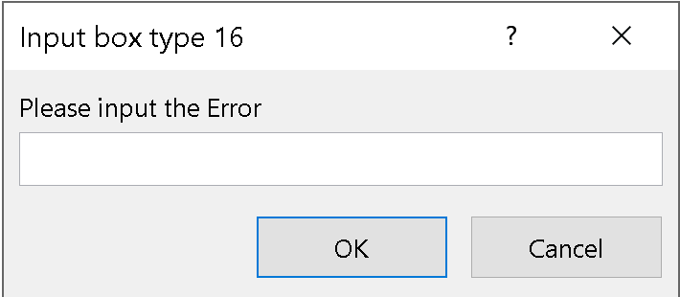
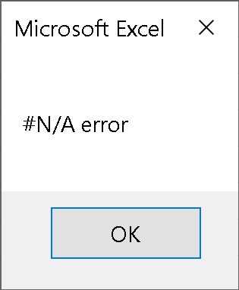
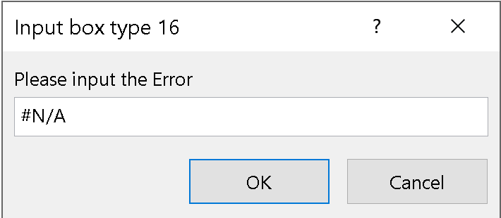
ناتج التنفيذ
في حالة لوكتبنا حاجة تانيه
ناتج التنفيذ

Slide 41
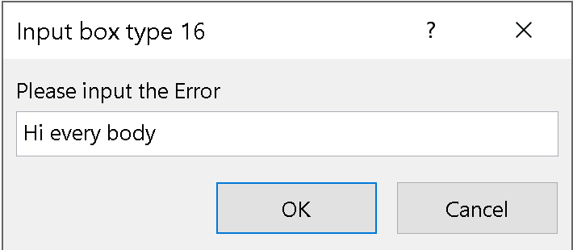
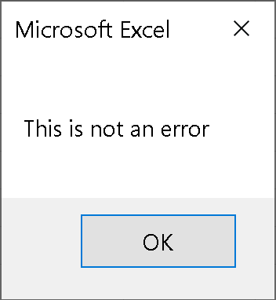
ناتج التنفيذ
في حالة لوكتبنا حاجة تانيه

Slide 42
مثال علي النوع الثامن
ناتج التنفيذ
Sub Inputbox_Type_64()
Dim myinput As Variant
myinput = Application.InputBox("please input the array like {1,2,3}", "Input box type 64", Type:=64)
Dim str As String
Dim i As Integer
For i = LBound(myinput) To UBound(myinput)
str = str & myinput(i) & vbLf
Next i
MsgBox str
End Sub

Slide 43
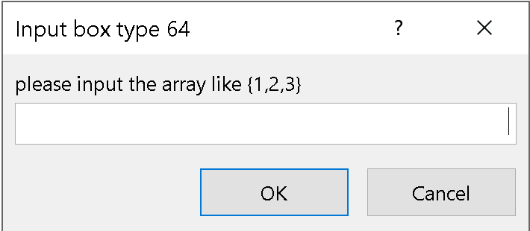
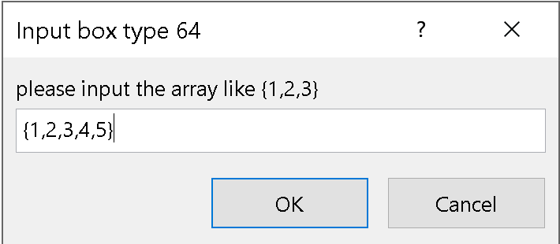
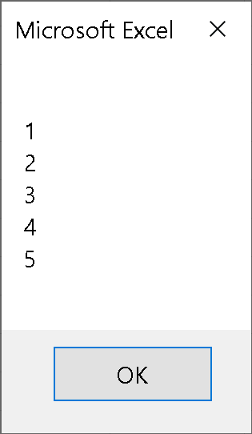
حد عنده أي سؤال في الجزئية الي فاتت؟
ناتج التنفيذ

Slide 44
تستخدم للانتقال الي مدي معين من الخلايا علي ورقة العمل وذلك بمعلومية اسم المدي
حد عنده أي سؤال في الجزئية الي فاتت؟
Go To
الوسيلة

Slide 45
Go To
الوسيلة
تستخدم للانتقال الي مدي معين من الخلايا علي ورقة العمل وذلك بمعلومية اسم المدي
سنوضح ذلك بالأمثلة التالية

Slide 46
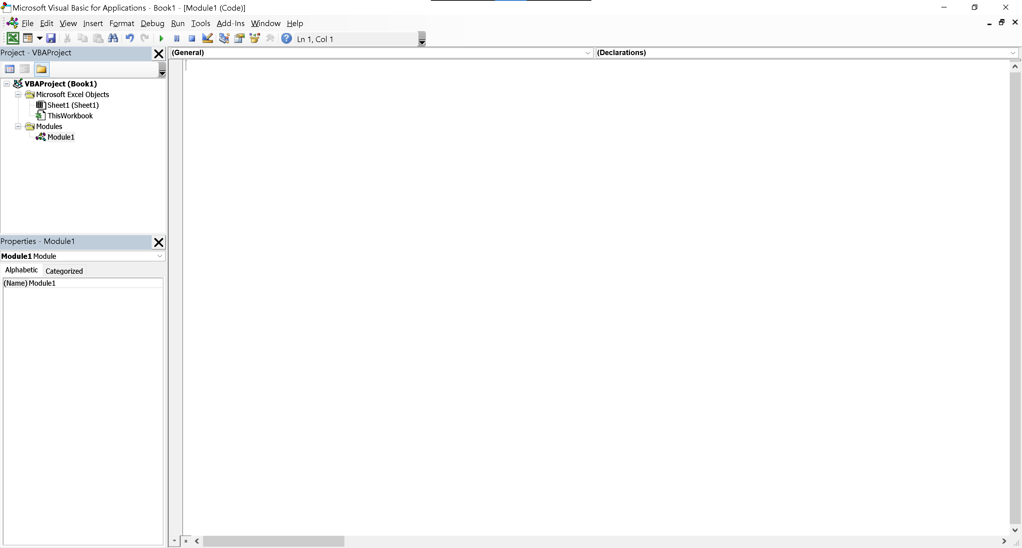
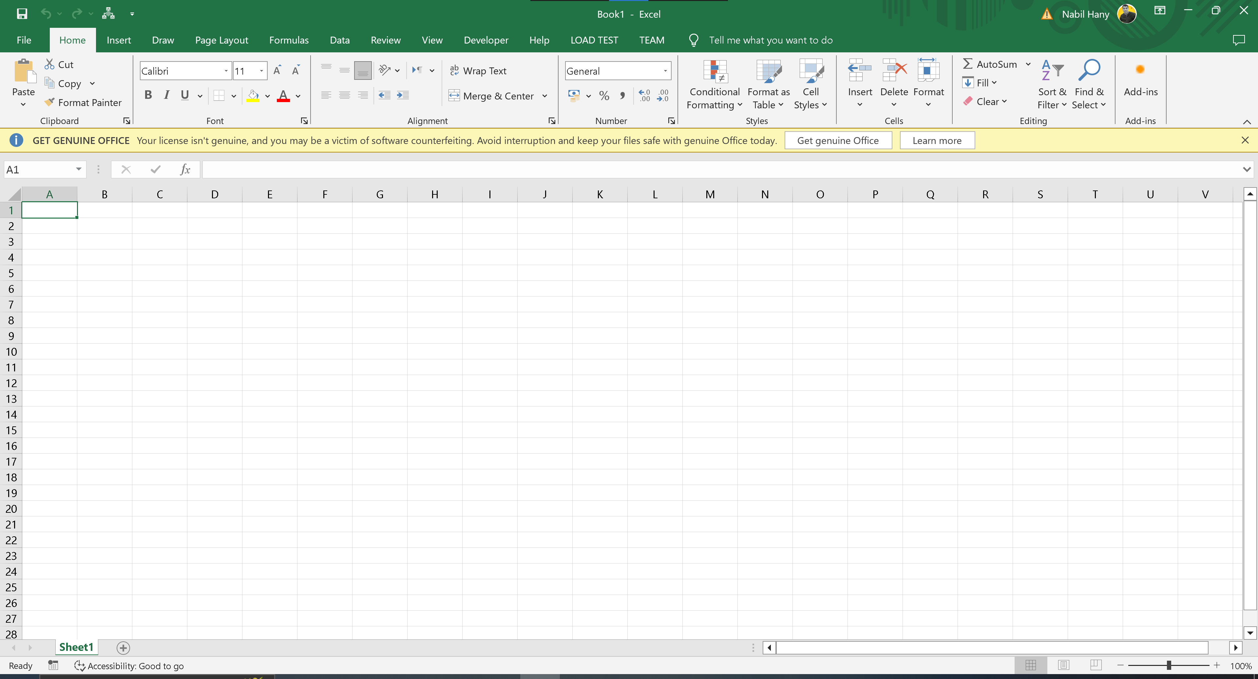
التعامل مع هذه الوسيلة سينقسم لقسمين
سنوضح ذلك بالأمثلة التالية
أولا شاشة الاكسيل
ثانيا شاشة محرر الأكواد

Slide 47
التعامل مع هذه الوسيلة سينقسم لقسمين
ثانيا شاشة محرر الأكواد
أولا شاشة الاكسيل

Slide 48
دي الشاشة الرئيسية للبرنامج عادي
لمابنقف علي أي خلية بيظهر اسمها في شريط الصيغة

Slide 49
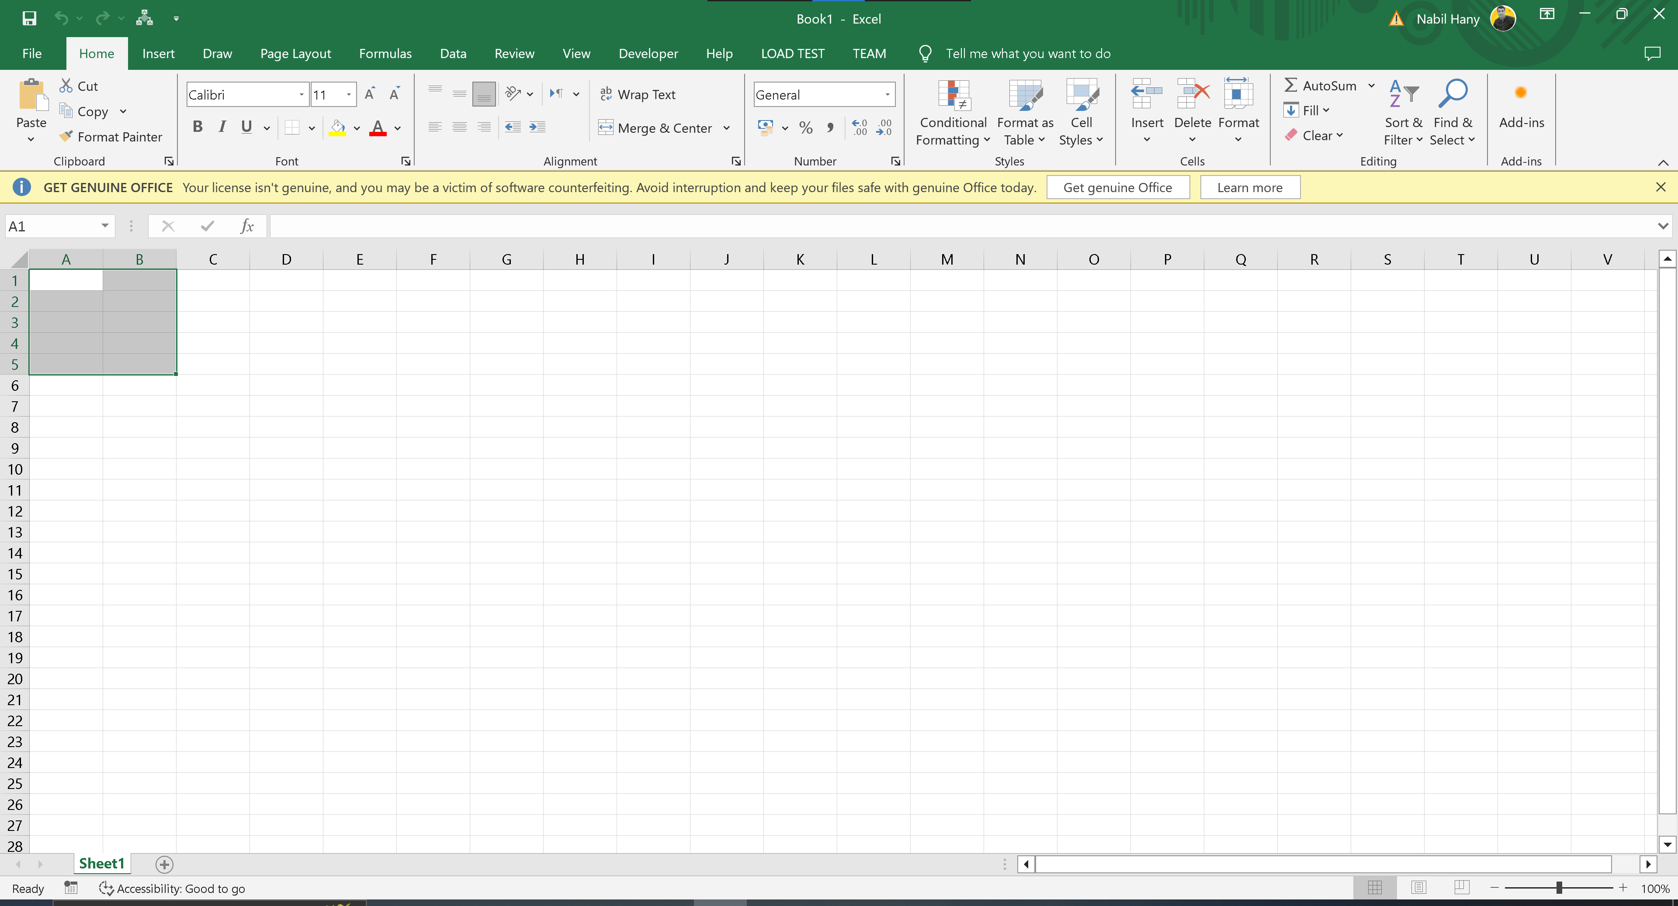
دلوقتي احنا عايزين نعين مدي عشان لما نعوز ننتقل لية
B5
الي
A1
هنحدد الخلايا من

Slide 50
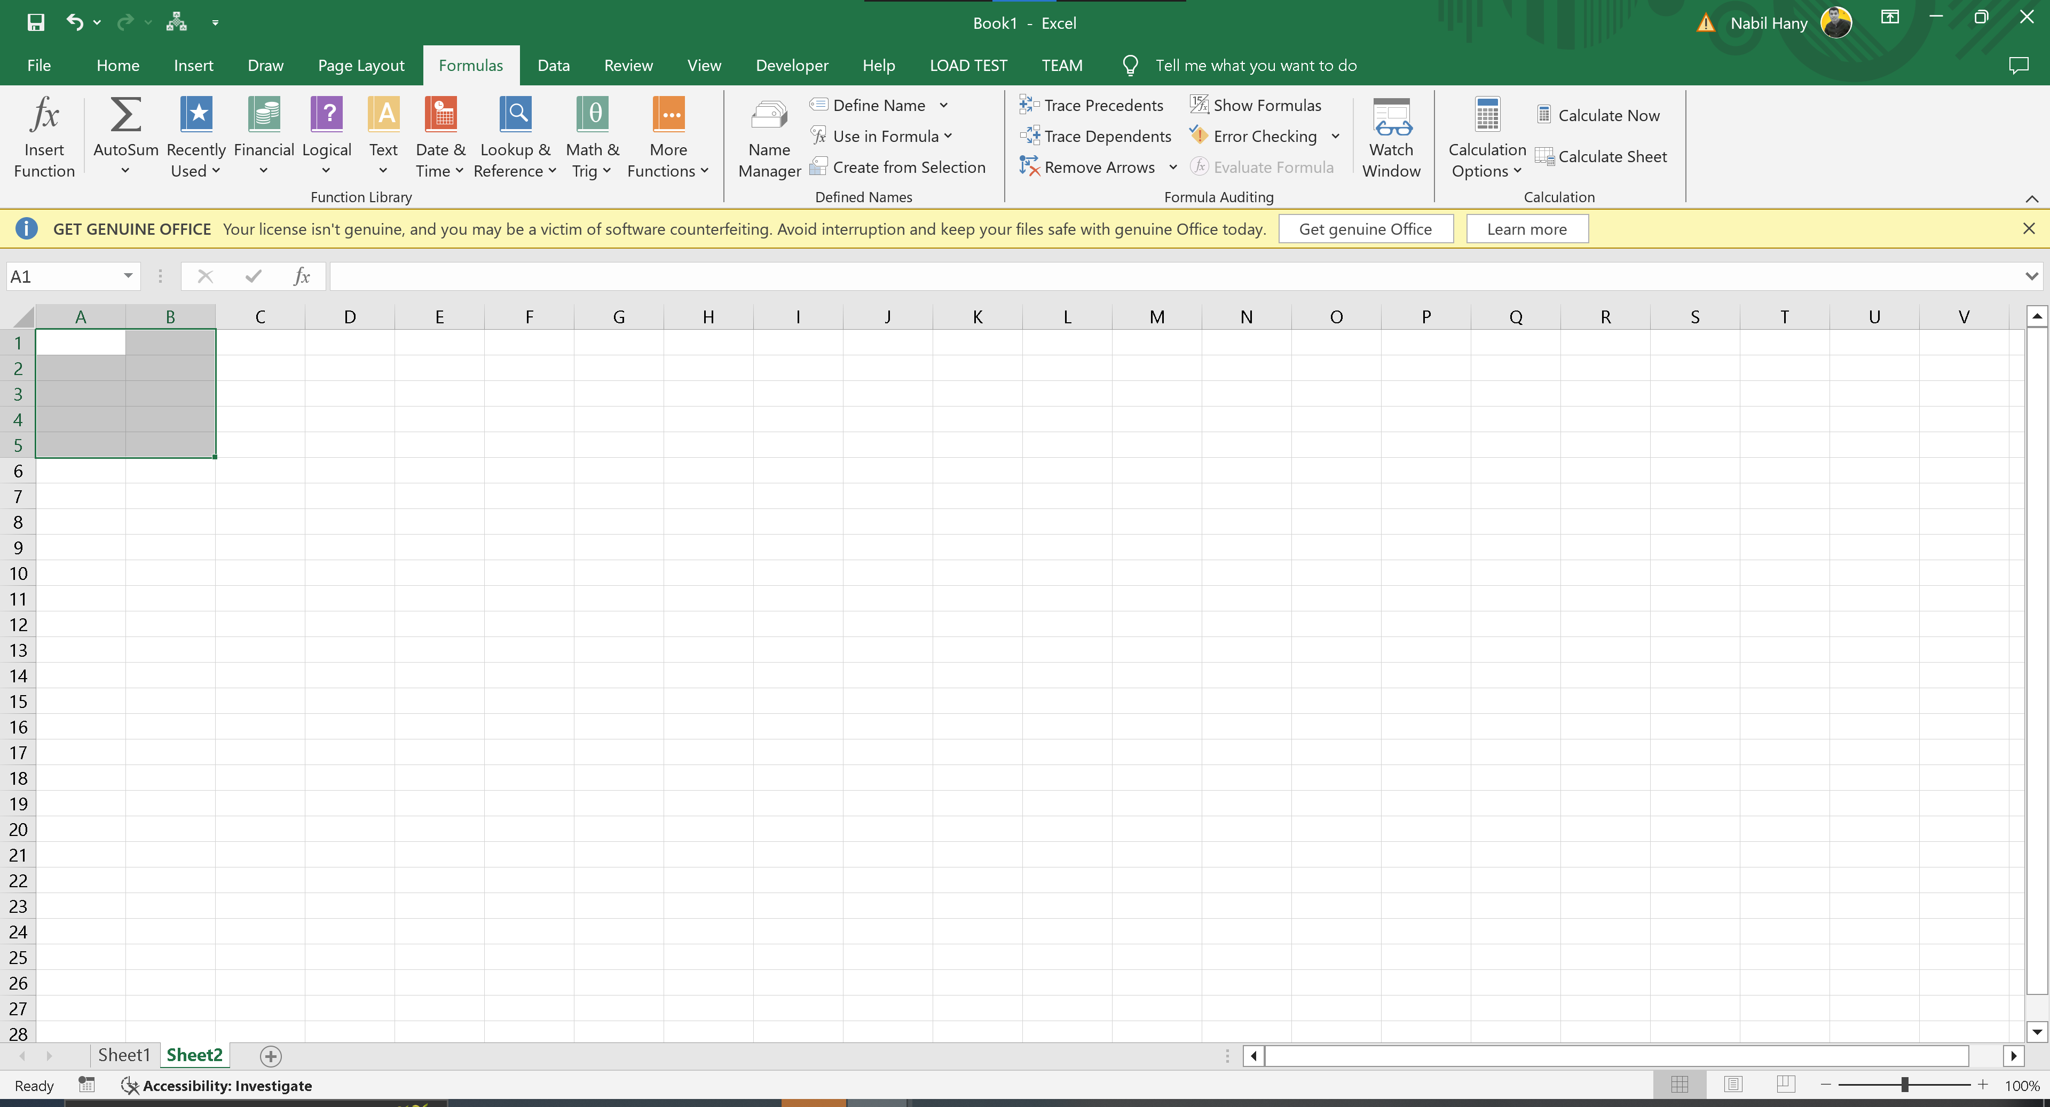
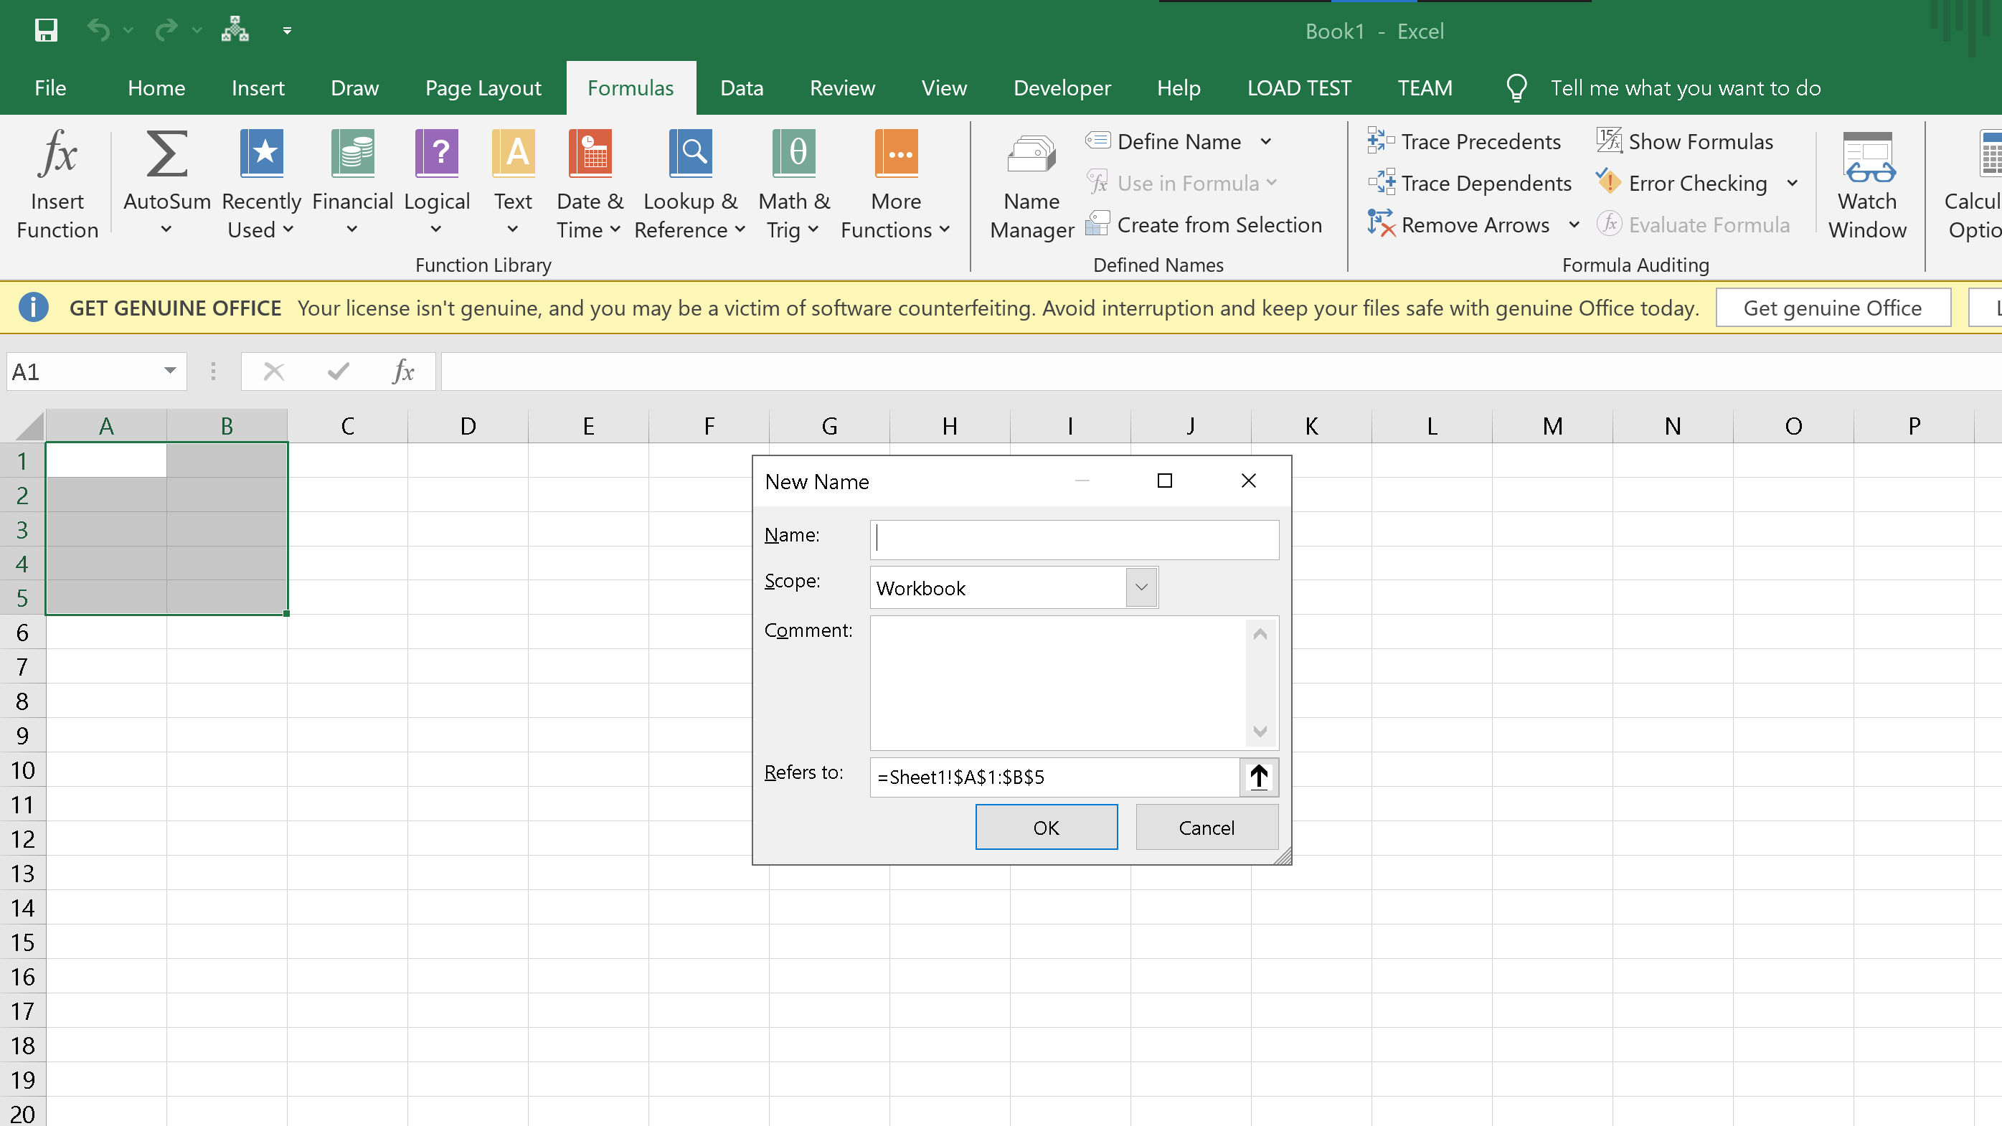


هنعرف المدي الأول ونحجز ليه اسم

Slide 51
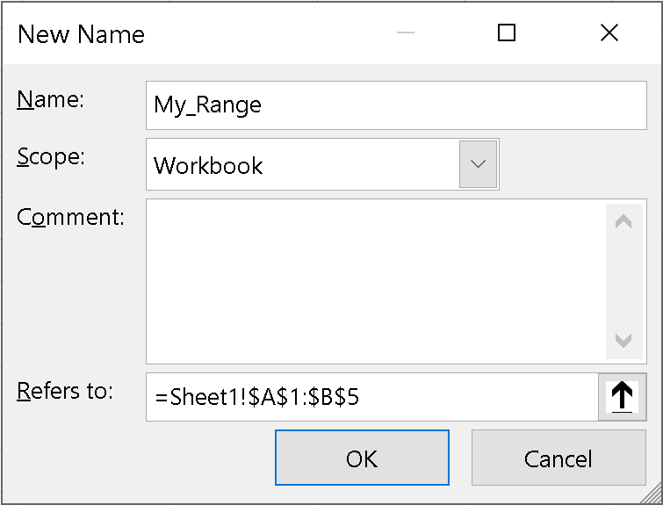
هيظهر الصندوق التالي

Slide 52

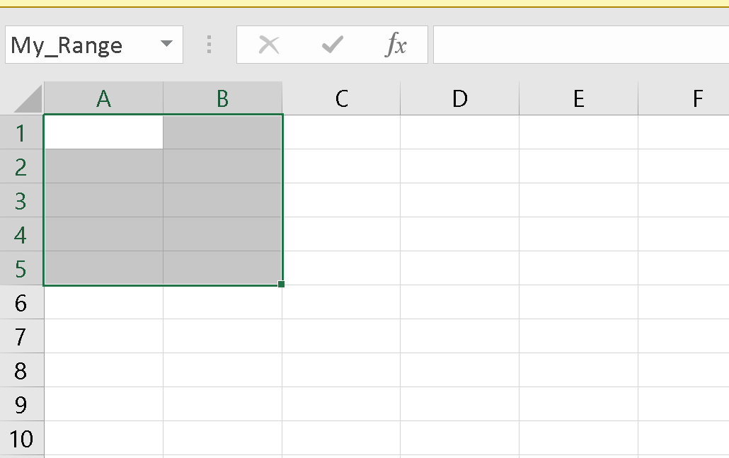
في الصندوق الاول سندخل الاسم الذي نرغب بتسميتة للمدي المحدد
نلاحظ بجوار الكلمة
المدي الذي حددناه سابقا
Refers to

Slide 54
التعامل مع هذه الوسيلة سينقسم لقسمين
ثانيا شاشة محرر الأكواد
أولا شاشة الاكسيل

Slide 55
Sub GoTO_Method()
Application.Goto Reference:="My_Range"
End Sub
أولا هنضيف
Module
ومن ثم نكتب هذا الكود
My_Range
لاحظ: أن كلمة هيا اسم المدي الذي سميناه سابقا

Slide 56
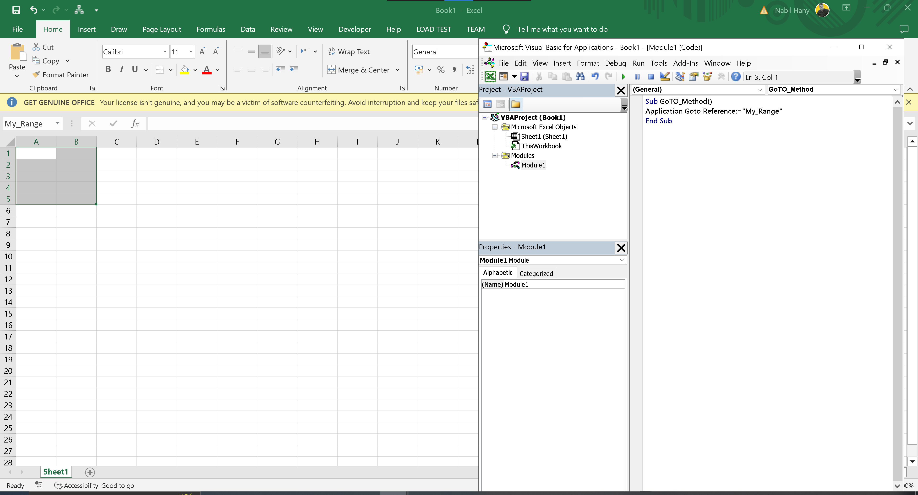
ناتج التنفيذ
الخلاصة: لو احنا واقفين علي أي خلية بعيد عن المدي الي فية البيانات بمجرد تنفيذ الكود هيروح يحدد المدي الي احنا سمناه

Slide 57
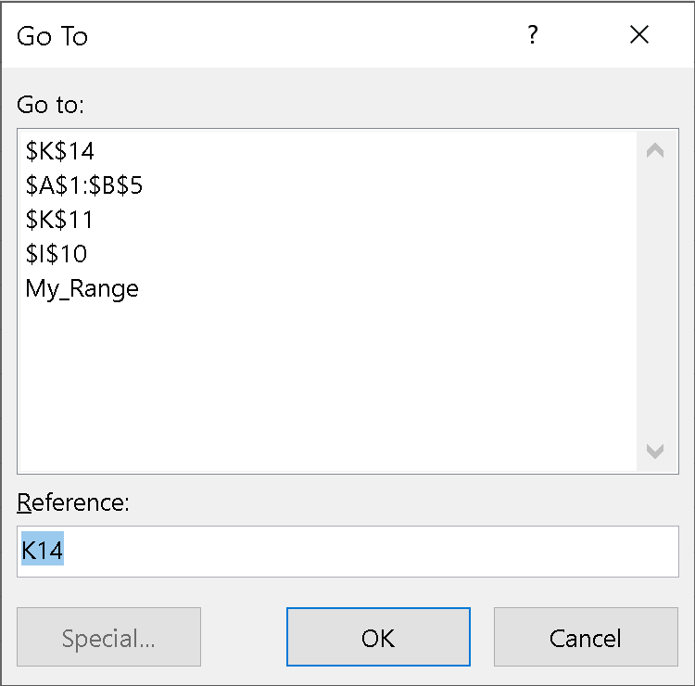
لعرض صندوق حواري خاص بالاكسيل يمكن استخدام
Dialogs
Sub GoTO_Method()
Application.Goto Reference:="My_Range"
myreselt = Application.Dialogs(xlDialogFormulaGoto).Show
End Sub
ناتج التنفيذ
GO To
عند تنفيذ هذا الأمر سيظهر الصندوق الخاص بالوسيلة
من خلالة نختار اسم المدي المراد الإشارة الية
لعرض صندوق نستخدم الأمر التالي
GO
myreselt = Application.Dialogs(xlDialogFormulaGoto).Show

Slide 58
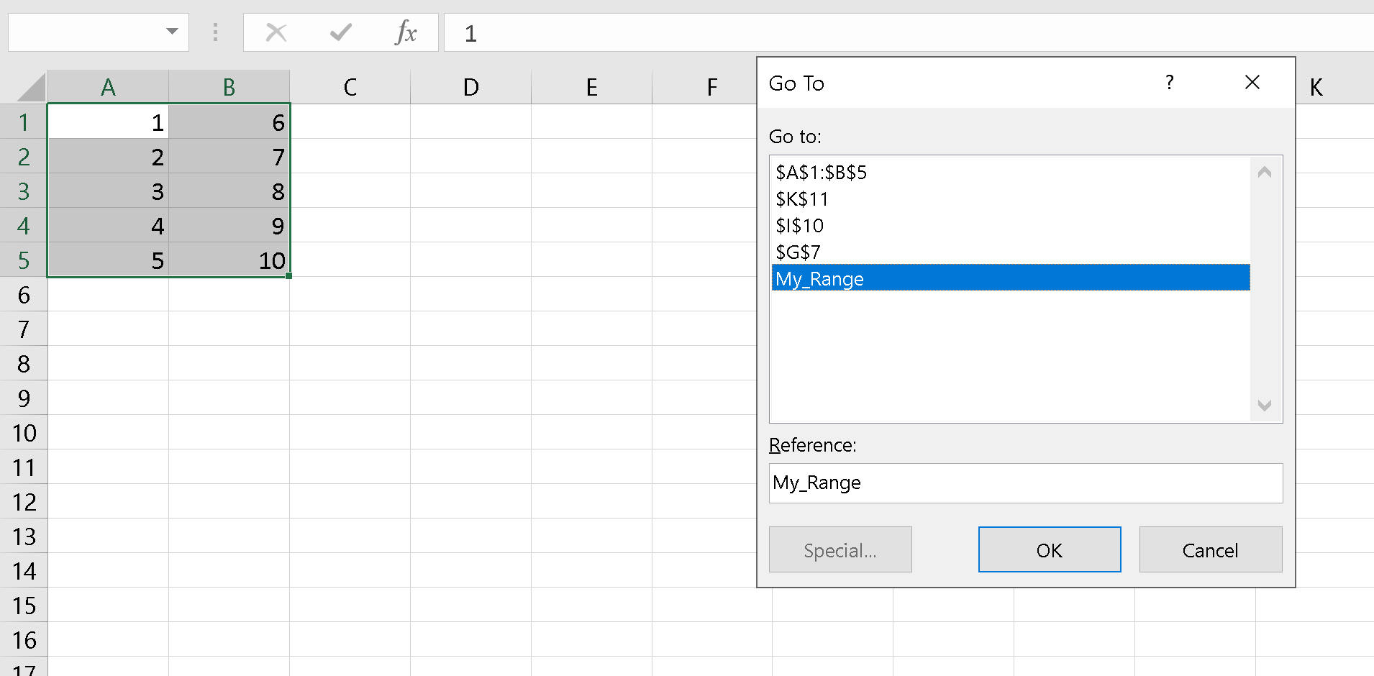
Sub GoTO_Method()
Application.Goto Reference:="My_Range"
myreselt = Application.Dialogs(xlDialogFormulaGoto).Show
End Sub
ناتج التنفيذ
GO To
عند تنفيذ هذا الأمر سيظهر الصندوق الخاص بالوسيلة
من خلالة نختار اسم المدي المراد الإشارة الية

Slide 59
حد عنده أي سؤال في الجزئية الي فاتت؟
ناتج التنفيذ

Slide 60
تستخدم لتحديد مدي من الخلايا علي ورقة العمل تمهيدا لنقلة أو نسخة أو تعديل تنسيقة
حد عنده أي سؤال في الجزئية الي فاتت؟
الوسيلة select

Slide 61
الوسيلة select
تستخدم لتحديد مدي من الخلايا علي ورقة العمل تمهيدا لنقلة أو نسخة أو تعديل تنسيقة
سنوضح ذلك بالأمثلة التالية

Slide 62
سنوضح ذلك بالأمثلة التالية

Slide 63
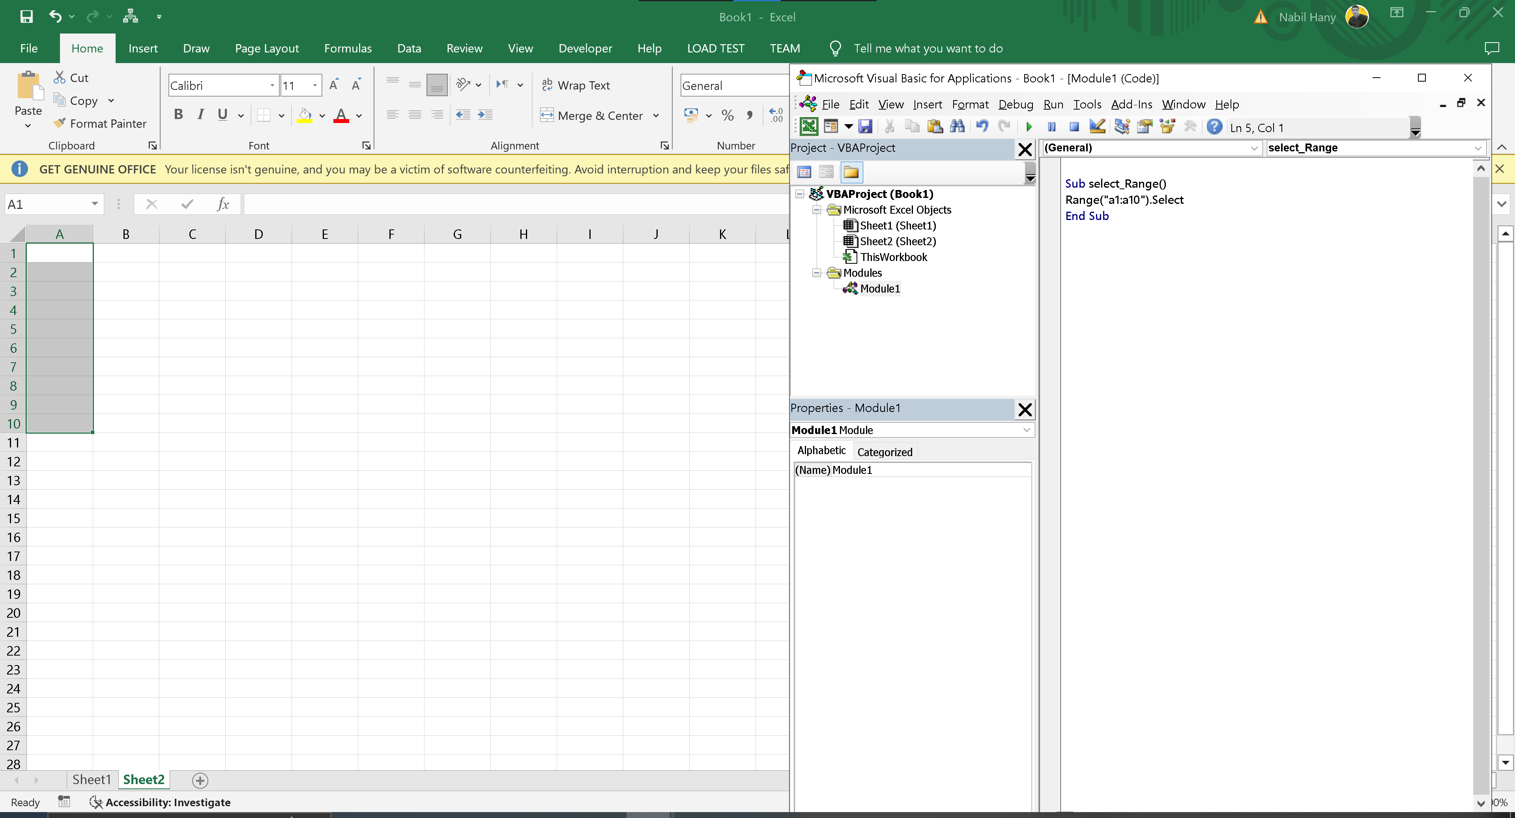
Sub select_Range()
Range("a1:a10").Select
End Sub
المثال التالي يستخدم لتحديد مدي من الخلايا علي ورقة العمل

Slide 64
المثال التالي يستخدم في اختيار الخلية عن طريق رقم الصف (8) ورقم العمود (1)
ناتج التنفيذ

Slide 65
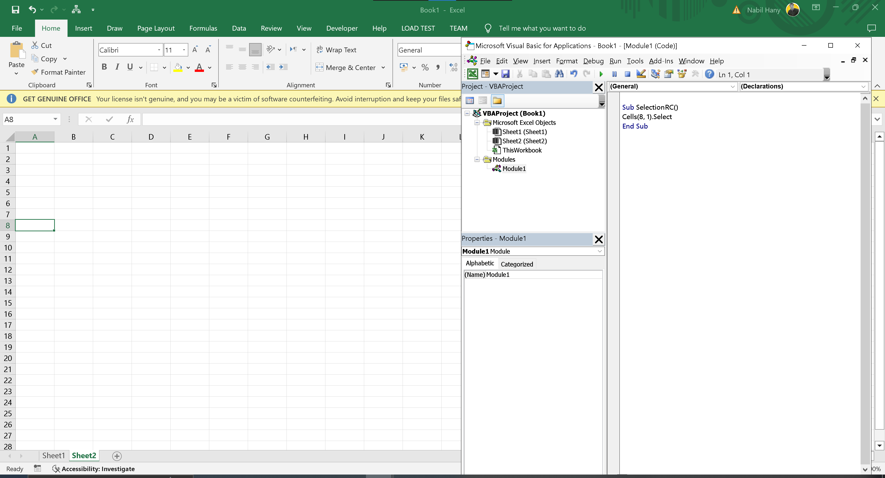
Sub SelectionRC()
Cells(8, 1).Select
End Sub
المثال التالي يستخدم في اختيار الخلية عن طريق رقم الصف (8) ورقم العمود (1)

Slide 66
المثال التالي يستخدم لتحديد الأعمدة
ناتج التنفيذ

Slide 67
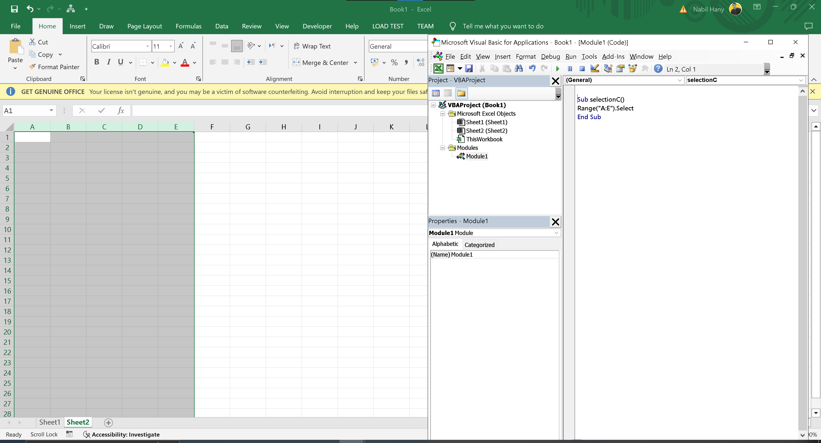
Sub selectionC()
Range("A:E").Select
End Sub
المثال التالي يستخدم لتحديد الأعمدة

Slide 68
المثال التالي يستخدم لتحديد الصفوف
ناتج التنفيذ

Slide 69
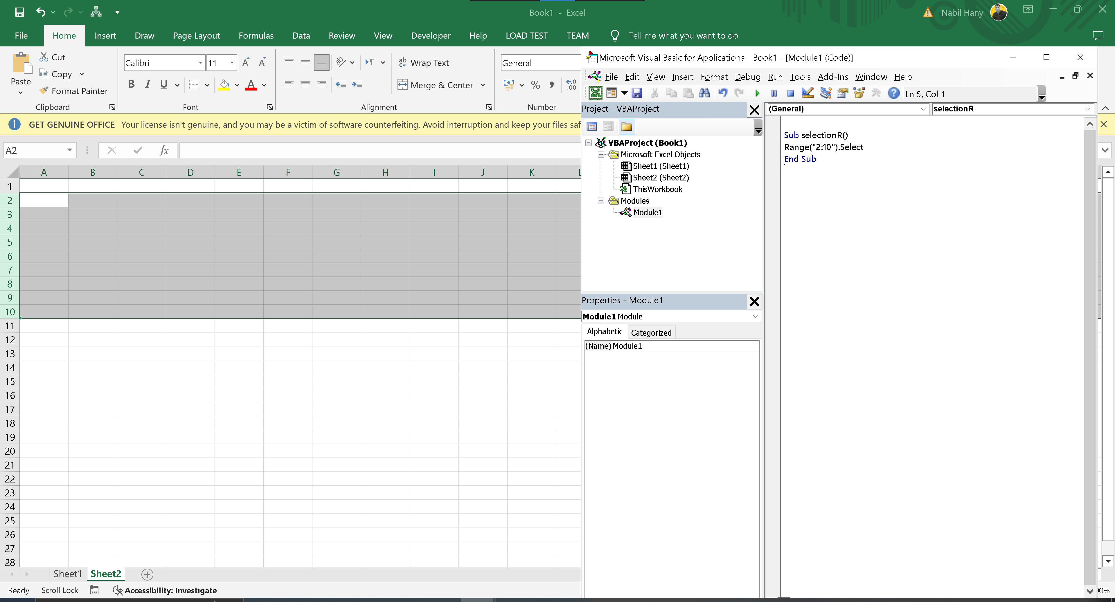
Sub selectionR()
Range("2:10").Select
End Sub
المثال التالي يستخدم لتحديد الصفوف

Slide 70
المثال التالي يستخدم في تحديدعشوائي لخلية في الصف 1 الي 100 والعمود 1
ناتج التنفيذ

Slide 71
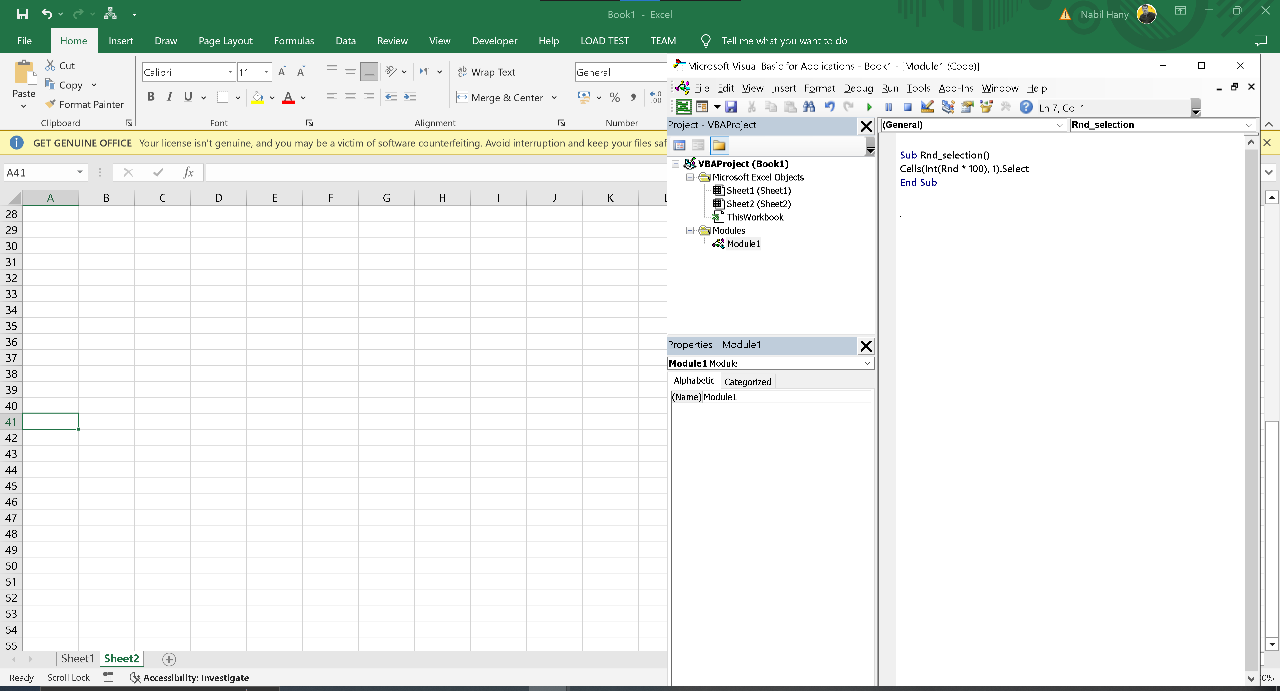
Sub Rnd_selection()
Cells(Int(Rnd * 100), 1).Select
End Sub
المثال التالي يستخدم في تحديدعشوائي لخلية في الصف 1 الي 100 والعمود 1

Slide 72
ناتج التنفيذ
ملحوظة

Slide 73
حد عنده أي سؤال في الجزئية الي فاتت؟
ملحوظة
يمكنك استخدام Selection بعد استخدام Select للتعبير عن هذا المدى من الخلايا بحيث مثلا نغير خط الكتابة به ليكون ثقيل كالتالى:
Selection.Font.Bold=True

Slide 74
تستخدم لنسخ مدي من الخلايا الي خلية اخري في ورقة العمل
حد عنده أي سؤال في الجزئية الي فاتت؟
الوسيلة Copy

Slide 75
الوسيلة Copy
تستخدم لنسخ مدي من الخلايا الي خلية اخري في ورقة العمل مع الاحتفاظ بالبيانات الأصلية في المدي الأصلي
سنوضح ذلك بالأمثلة التالية

Slide 76
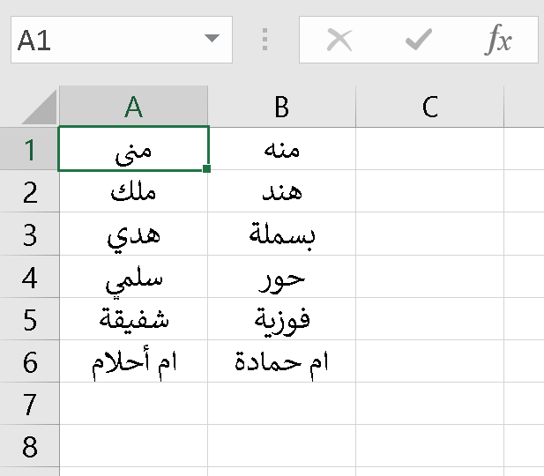
لنفترض وجود بيانات في المدي من
والمراد نسخ هذه البيانات ووضعها
في المدي
A1:B6
E1:F6
سنوضح ذلك بالأمثلة التالية

Slide 77

لنفترض وجود بيانات في المدي من
والمراد نسخ هذه البيانات ووضعها
في المدي
A1:B6
E1:F6
Sub Copy_Range()
Range("a1:b6").Select
Selection.Copy
Range("E1:F6").Select
ActiveSheet.Paste
End Sub
قمنا بتحديد المدي الموجود به البيانات والمراد النسخ منه
A1:B6
استخدمنا وسيلة النسخ
الكود
قمنا بتحديد المدي الجديد
Paste
استخدمنا وسيلة اللصق

Slide 78
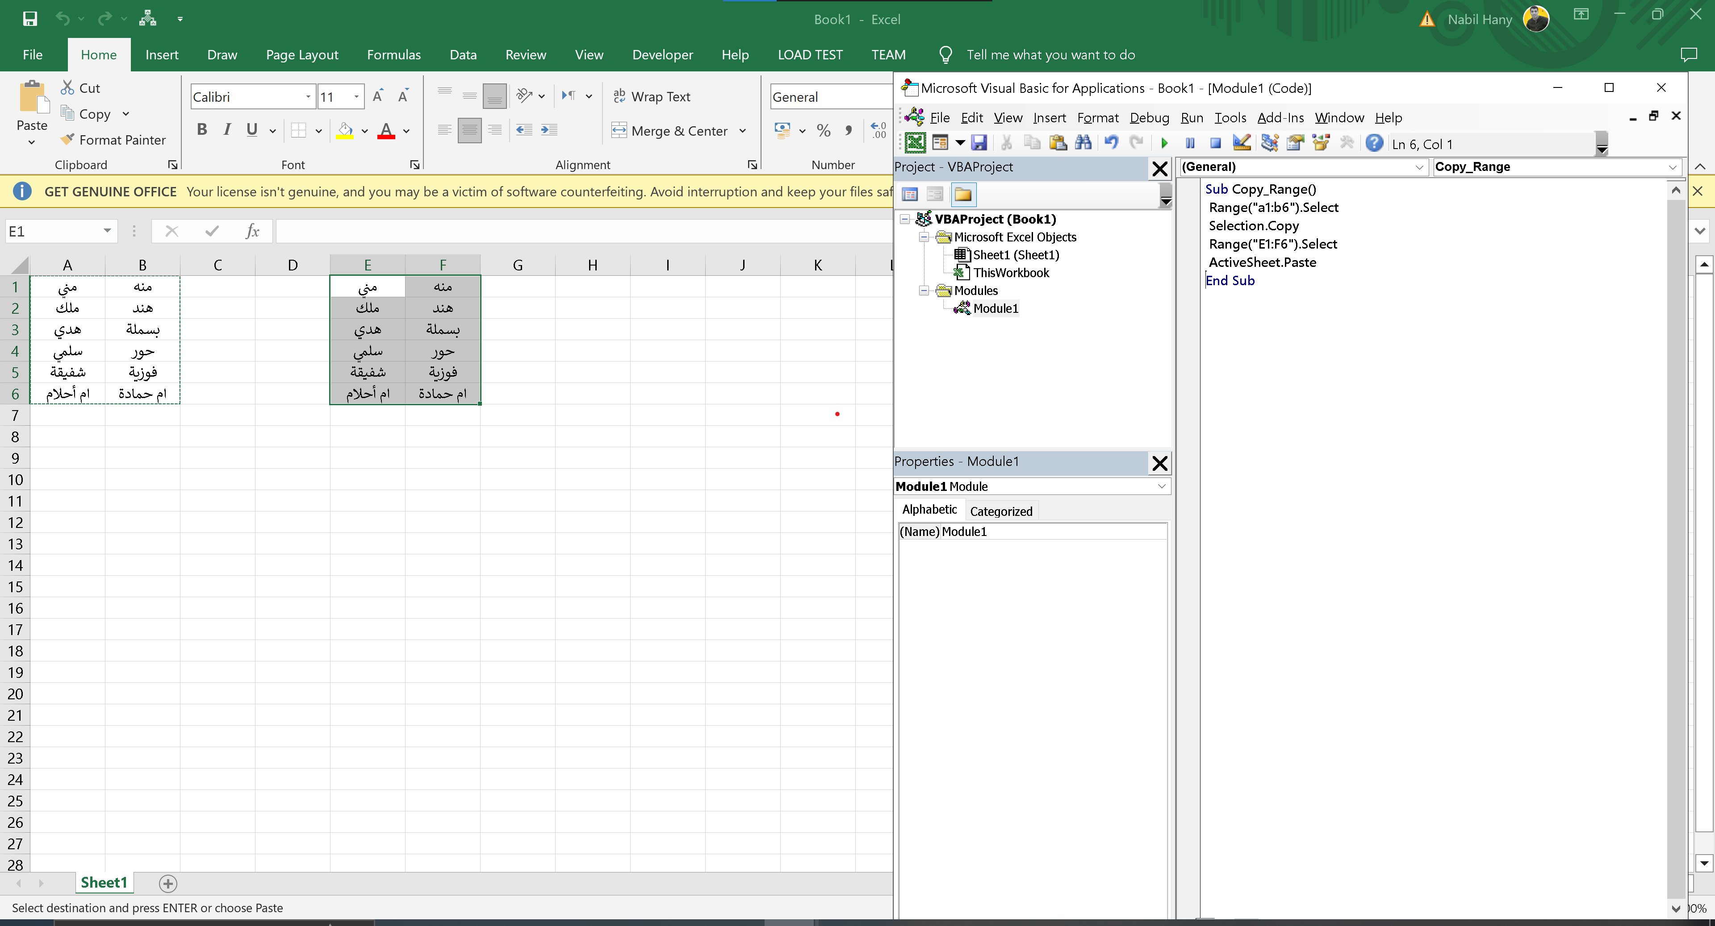
لإزالة التحديد برمجيا نستخدم الأمر التالي
Application.CutCopyMode = False
ناتج التنفيذ
عند تنفيذ الكود لاحظ أن المدي المنسوخ منه ظل عليه التحديد

Slide 79
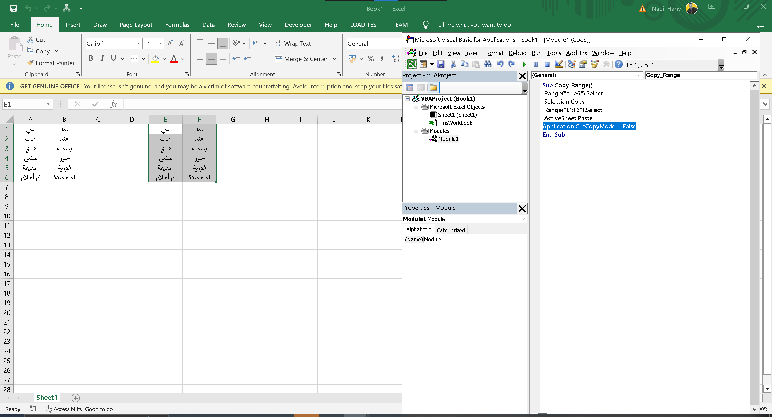
لإزالة التحديد برمجيا نستخدم الأمر التالي
Application.CutCopyMode = False
Sub Copy_Range()
Range("a1:b6").Select
Selection.Copy
Range("E1:F6").Select
ActiveSheet.Paste
Application.CutCopyMode = False
End Sub
فيصبح الكود كالتالي:
ناتج التنفيذ

Slide 80
يمكن استخدام
الوسيلة copy
دون الحاجة الي
استخدام الوسيلة select
Sub Copy_Range()
Range("a1:b6").Copy Range("E1:F6")
End Sub
ناتج التنفيذ

Slide 81
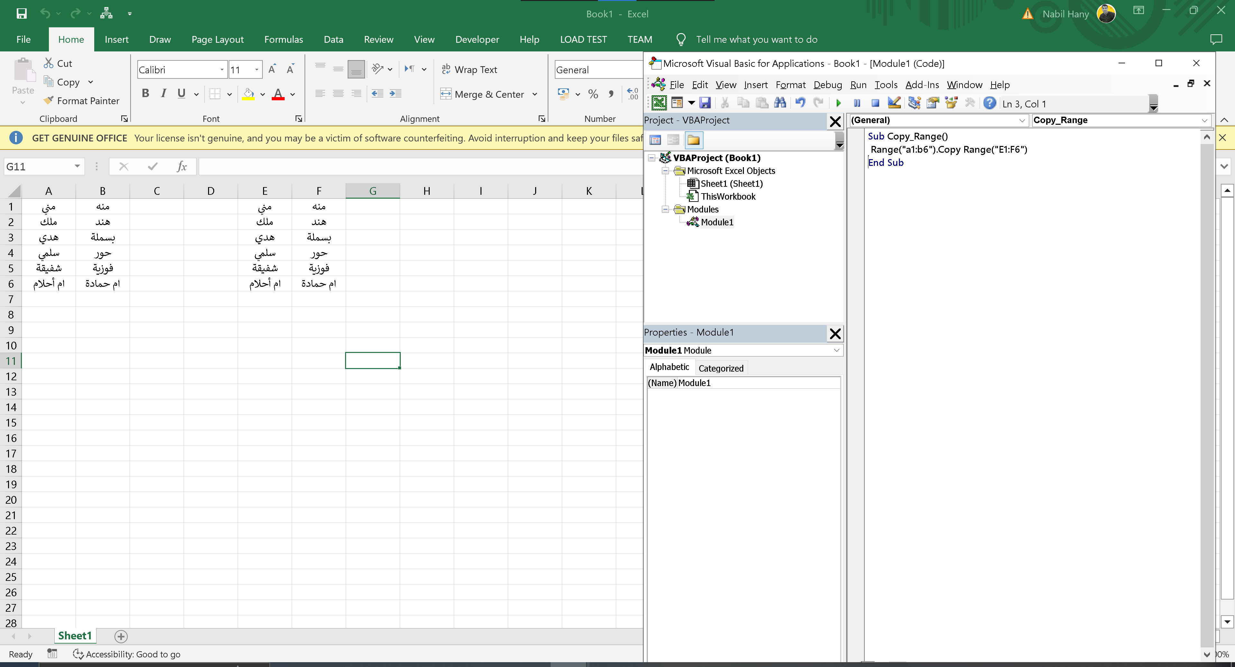
يمكن استخدام
الوسيلة copy
دون الحاجة الي
استخدام الوسيلة select
Sub Copy_Range()
Range("a1:b6").Copy Range("E1:F6")
End Sub
ناتج التنفيذ

Slide 82
حد عنده أي سؤال في الجزئية الي فاتت؟
ناتج التنفيذ

Slide 83

تستخدم لقص بيانات من مدي معين من الخلايا إلي مدي أخر دون الإحتفاظ بها في المدي الأساسي
حد عنده أي سؤال في الجزئية الي فاتت؟
الوسيلة Copy

Slide 84
الوسيلة Cut
تستخدم لقص بيانات من مدي معين من الخلايا إلي مدي أخر دون الإحتفاظ بها في المدي الأساسي
سنوضح ذلك بالأمثلة التالية

Slide 85
سنوضح ذلك بالأمثلة التالية

Slide 86
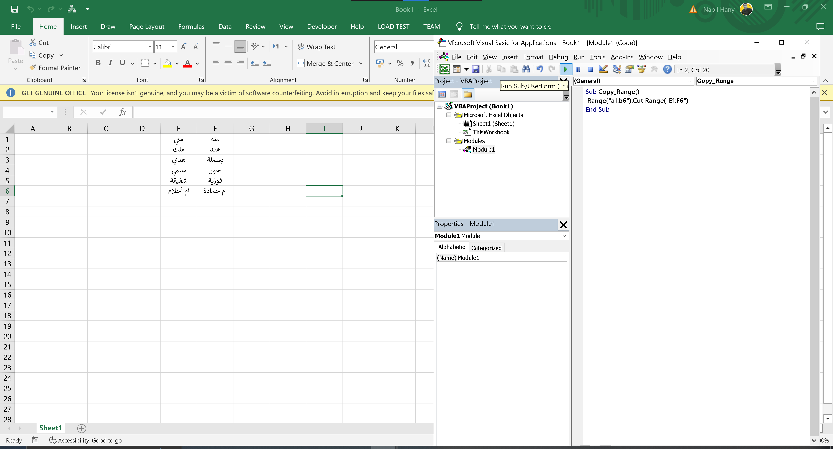
نفس المثال السابق ولكن سنستخدم الوسيلة Cut
Sub Copy_Range()
Range(“A1:B6").Cut Range("E1:F6")
End Sub

Slide 87
ناتج التنفيذ

Slide 88

ملحوظة
Sub Copy_Range()
Range("a1:b6").Cut Range("E1:F6")
End Sub
يمكن كتابة المدي كامل
Range(“E1:F6”)
أو كتابتة
Range(“E1 ”)

Slide 89

حد عنده أي سؤال في الجزئية الي فاتت؟
ناتج التنفيذ

Slide 90
اسم الوسيلة مفسر طبيعه عملها
حد عنده أي سؤال في الجزئية الي فاتت؟
النسخ من كتاب عمل لأخر

Slide 91
النسخ من كتاب عمل لأخر
اسم الوسيلة مفسر طبيعه عملها

Slide 92
لنفترض وجود بيانات في المدي من
والمراد نسخ هذه البيانات ووضعها
في المدي
A1:B4
B1:C4
ولكن هذه المره النسخ سيكون من كتاب عمل الي كتاب عمل أخر
من Book 1 الي Book2
سنوضح ذلك بالأمثلة التالية

Slide 93


من Blank work book سنضيف كتابين عمل
لنفترض وجود بيانات في المدي من
والمراد نسخ هذه البيانات ووضعها
في المدي
A1:B4
B1:C4
ولكن هذه المره النسخ سيكون من كتاب عمل الي كتاب عمل أخر
من Book 1 الي Book2

Slide 94
من Blank work book سنضيف كتابين عمل

Slide 95

ومن ثم كتابة الكود التالي
Sub Copy_Range()
Set myrng1 =Workbooks("book1.xlsx").Sheets("sheet1").Range("a1:b4")
Set myrng2 =Workbooks("book2.xlsx").Sheets("sheet2").Range("b1:c4")
myrng1.Copy myrng2
End Sub
زي كدا

Slide 96
ومن ثم كتابة الكود التالي
Sub Copy_Range()
Set myrng1 =Workbooks("book1.xlsx").Sheets("sheet1").Range("a1:b4")
Set myrng2 =Workbooks("book2.xlsx").Sheets("sheet2").Range("b1:c4")
myrng1.Copy myrng2
End Sub
اسم الكتاب
اسم ورقة العمل
المدي المنسوخ منه
اسم المتغير
المدي المنسوخ إلية
اسم المتغير
اسم الكتاب
اسم ورقة العمل

Slide 97
حد عنده أي سؤال في الجزئية الي فاتت؟
ومن ثم كتابة الكود التالي
Sub Copy_Range()
Set myrng1 =Workbooks("book1.xlsx").Sheets("sheet1").Range("a1:b4")
Set myrng2 =Workbooks("book2.xlsx").Sheets("sheet2").Range("b1:c4")
myrng1.Copy myrng2
End Sub
اسم الكتاب
اسم ورقة العمل
المدي المنسوخ منه
اسم المتغير
المدي المنسوخ إلية
اسم المتغير
اسم الكتاب
اسم ورقة العمل

Slide 98

متنساش تبص بصه علي المصادر
حد عنده أي سؤال في الجزئية الي فاتت؟

Slide 99
مواقع
متنساش تبص بصه علي المصادر
المصادر

Slide 100
المصادر
مواقع
https://academy.hsoub.com/apps/productivity/office/microsoft-excel/%D8%A7%D9%84%D8%AA%D9%81%D8%A7%D8%B9%D9%84-%D9%85%D8%B9-%D8%A7%D9%84%D9%85%D8%B3%D8%AA%D8%AE%D8%AF%D9%85-%D9%81%D9%8A-%D9%85%D8%A7%D9%8A%D9%83%D8%B1%D9%88%D8%B3%D9%88%D9%81%D8%AA-%D8%A5%D9%83%D8%B3%D9%84-%D8%A8%D8%A7%D8%B3%D8%AA%D8%AE%D8%AF%D8%A7%D9%85-vba-r454/
https://learn.microsoft.com/en-us/office/vba/api/excel.application.inputbox
https://learn.microsoft.com/en-us/office/vba/api/excel.application.inputbox#:~:text=Application.InputBox%20method%20(Excel)
https://www.edraak.org/programs/course/excelvba-vt1-2021/
https://learn.microsoft.com/en-us/office/vba/api/excel.application.inputbox#:~:text=Application.InputBox%20method%20(Excel)

Slide 101
المصادر
قنوات اليوتيوب
https://youtu.be/9fhecSQSCiQ?si=UCD_dCVHQUyxG15G
https://youtube.com/playlist?list=PLof3yw6ZFPFi2b0ks1bqAwDKTO0Chm_Rl&si=KOaPNbG9OGJYZH2Z

Slide 102



THANKS
المصادر
الكتب
https://www.scribd.com/document/437639841/Excel-VBA-by-Nedal-Shami
كتاب مقرر برمجة تطبيقات (1)
إعداد دكتور أماني فوزي الجمل
إعداد دكتور حسنية محمدي محمد أحمد

Slide 103
THANKS

Slide 104
THANKS

